Slide 1
Kolegijalna procjena (Peer Review) u strukovnom obrazovanju
Europski i hrvatski kontekst
Višnja Pranjić
Milica Mikecin
Beli Manastir, 14. listopada 2025.
Kolegijalna procjena – ASOO / EQAVET

Slide 2

Cilj prezentacije
predstaviti ključne elemente kolegijalne procjene u EU i Hrvatskoj
iznijeti primjer
dobre prakse;
sudjelovanje u
EQAVET NRP HR
Kolegijalna procjena – ASOO / EQAVET

Slide 3
Što je kolegijalna procjena
(Peer Review)?
vanjsko vrednovanje
cilj – pružanje podrške
osiguranje razvoja i kvalitete
Kolegijalna procjena – ASOO / EQAVET

Slide 4
Metodologija
temelji se na početnoj kolegijalnoj procjeni razvijenoj u sklopu Leonardo da Vinci projekta
Kolegijalna procjena kao instrument za osiguravanje i poboljšanje kvalitete u početnom strukovnom obrazovanju

Slide 5

Vanjska skupina stručnjaka
kolege sustručnjaci
specifična profesionalna stručnost i znanje
neovisni su
Kolegijalna procjena – ASOO / EQAVET

Slide 6
Prednosti i koristi
povratna informacija
vanjska perspektiva
utvrđivanje kvalitete
jače strane, dobre prakse
nedostaci
savjeti
uzajamno učenje
mreža i suradnja

Slide 7

Ciljevi i načela postupka europske kolegijalne procjene
razvoj kvalitete
transparentnost i usporedivost kvalitete
jednake mogućnosti

Slide 8
Specifičnosti postupka
objektivnost i nepristranost
transparentnost
povjerljivost podataka
izbjegavanje sukoba interesa i konkurencije
otvorenost i iskrenosti
osviještenost o kulturološkim utjecajima
promicanje kritičkog stava

Slide 9
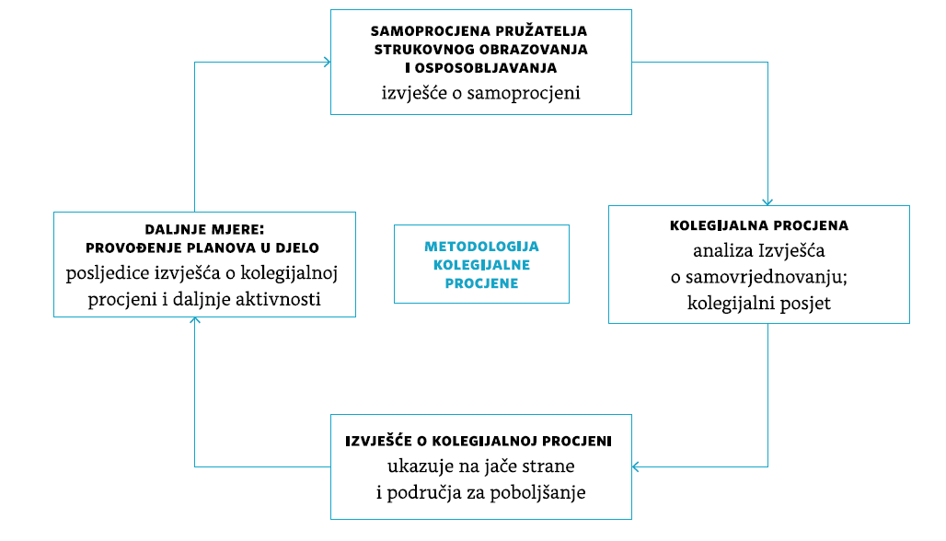
Model

Slide 10

Rodno osviještena politika
rodni stereotipi i rodne nejednakosti

Slide 11
Zašto je važna?
• unaprjeđenje kvalitete
• profesionalni razvoj
• razmjena iskustava
Kolegijalna procjena – ASOO / EQAVET

Slide 12
Tko sudjeluje?
tri i više partnera
koordinacijsko tijelo

Slide 13
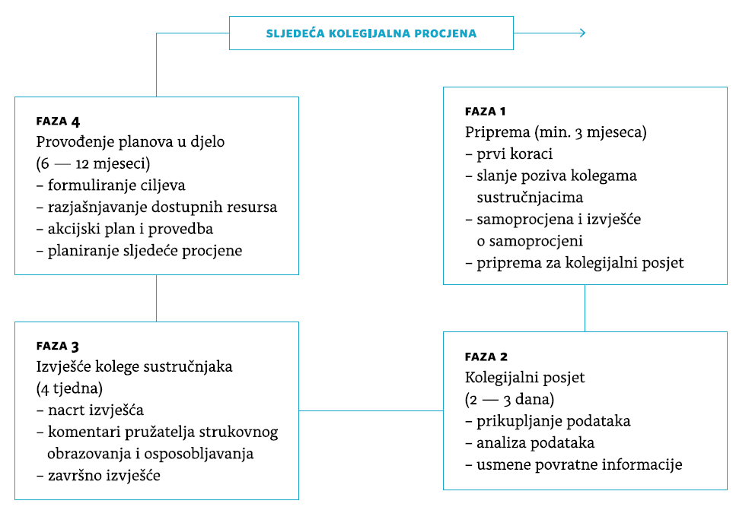
Faze

Slide 14
Područja kvalitete
1. Strateško planiranje
2. Osiguravanje kvalitete
3. Upravljanje znanjem
4. Upravljanje i vođenje
5. Upravljanje infrastrukturom, objektima i financijama
6. Planiranje i upravljanje ljudskim resursima
7. Jednakost i jednake mogućnosti
8. Unutarnji odnosi
9. Vanjski odnosi
10. Internacionalizacija
11. Pedagoški okvir i planiranje pedagoškog procesa
12. Poučavanje i učenje
13. Učenje kroz rad (WBL) izvan škole
14. Ocjenjivanje i certificiranje
15. Rezultati i ishodi učenja

Slide 15
Kolegijalna procjena u Hrvatskoj
nacionalni model – ASOO – pilotiranje metodologije kolegijalne procjene u nacionalnom kontekstu
Kolegijalna procjena – ASOO / EQAVET

Slide 16
Pilot-provedba
prva iskustva škola u Hrvatskoj
- Medicinska škola Bjelovar
Industrijsko-obrtnička škola Slatina
Srednja strukovna škola Vinkovci
Kolegijalna procjena – ASOO / EQAVET

Slide 17
Uloga ASOO
koordinacija
podrška
edukacija
Kolegijalna procjena – ASOO / EQAVET

Slide 18
Primjeri dobre prakse
škole istaknule koristi:
učenje od drugih
bolja suradnja
Kolegijalna procjena – ASOO / EQAVET

Slide 19
Izazovi
vrijeme
resursi
spremnost nastavnika
Kolegijalna procjena – ASOO / EQAVET

Slide 20
Zaključno
kolegijalna procjena pomaže razvoju
proces je suradnički
usklađeno s EU standardima
Kolegijalna procjena – ASOO / EQAVET

Slide 21
Erasmus+ EQAVET NRP HR
Klaster Zdravstvo i socijalna skrb 2024./2025.
Medicinska škola Bjelovar
Škola za medicinske sestre Vinogradska
Škola za primalje
Kolegijalna procjena – ASOO / EQAVET

Slide 22
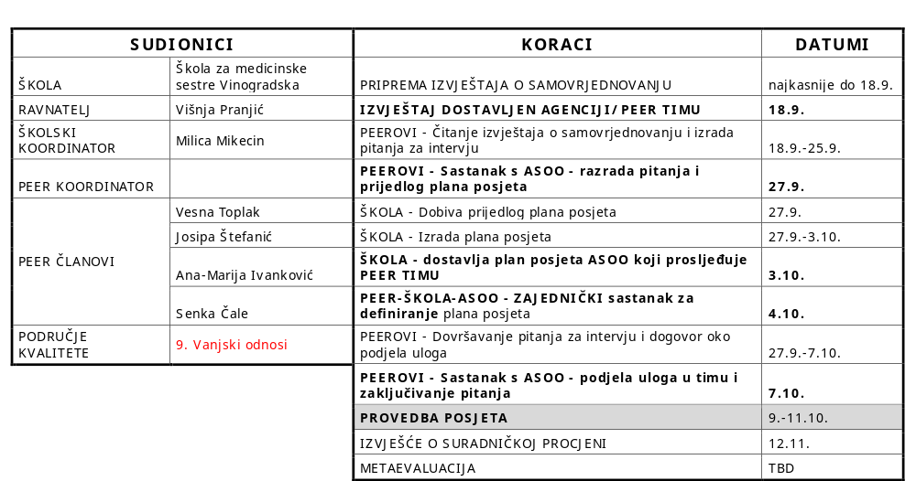
Prva suradnička procjena

Slide 23


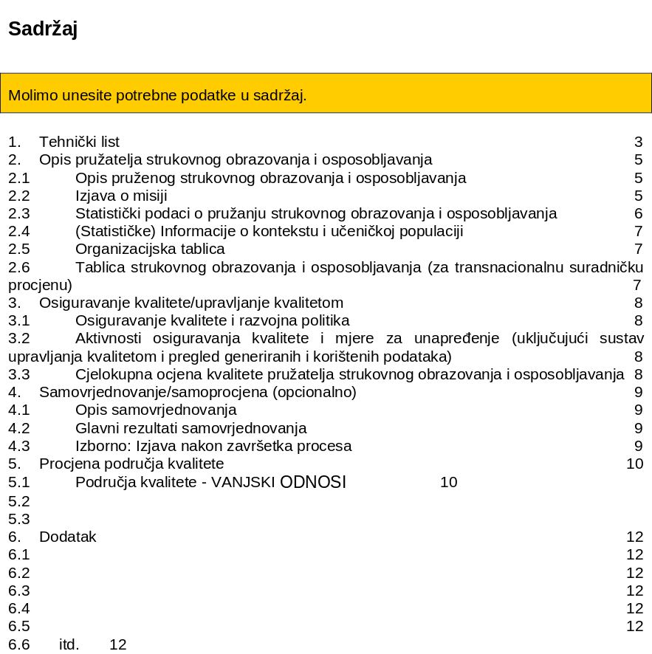
Izvješće o samovrjednovanju
Kolegijalna procjena – ASOO / EQAVET

Slide 24
Škola za medicinske sestre Vinogradska
Područje kvalitete 9
VANJSKI ODNOSI
1. KRITERIJ: Planiranje vanjskih odnosa
2. KRITERIJ: Nadzor i vrjednovanje vanjskih odnosa
3. KRITERIJ: Provedba vanjskih odnosa
4. KRITERIJ: Poboljšanje vanjskih odnosa
Kolegijalna procjena – ASOO / EQAVET

Slide 25

Kriterij: Planiranje vanjskih odnosa
Utvrđivanje relevantnih dionika: Ustanova za strukovno obrazovanje
utvrđuje sve relevantne dionike u odnosu na strateške ciljeve.
Relevantni dionici mogu biti obrazovne vlasti, pružatelje usluga
obrazovanja i osposobljavanja, polaznike (potencijalni učenici i
sudionici u daljnjem obrazovanju i osposobljavanju), lokalnu zajednicu,
bivše učenike i ostale.
Uključenost: Ustanova za strukovno obrazovanje uključuje dionike
u planiranje ciljeva suradnje.
Ciljevi: Ustanova za strukovno obrazovanje definira ciljeve suradnje
sa svim dionicima u odnosu na strategiju ustanove za strukovno
obrazovanje i individualne ciljeve učenja (povezani kurikulumi).
Mogućnosti: Ustanova za strukovno obrazovanje proaktivna je u planiranju raznih aktivnosti za privlačenje i uspostavu vanjskih odnosa.
Održivost: Ustanova za strukovno obrazovanje planira i promiče održivost i raspolaže postupcima za njihovu primjenu u vanjskim odnosima.
Europska kolegijalna procjena
Područja i kriteriji kvalitete u strukovnom obrazovanju i osposobljavanju
Agencija za strukovno obrazovanje i obrazovanje odraslih
Garićgradska ulica 18, 10 000 Zagreb, Hrvatska
+385 1 627 4666
ured@asoo.hr
www.asoo.hr
Zagreb, lipanj 2023.

Slide 26
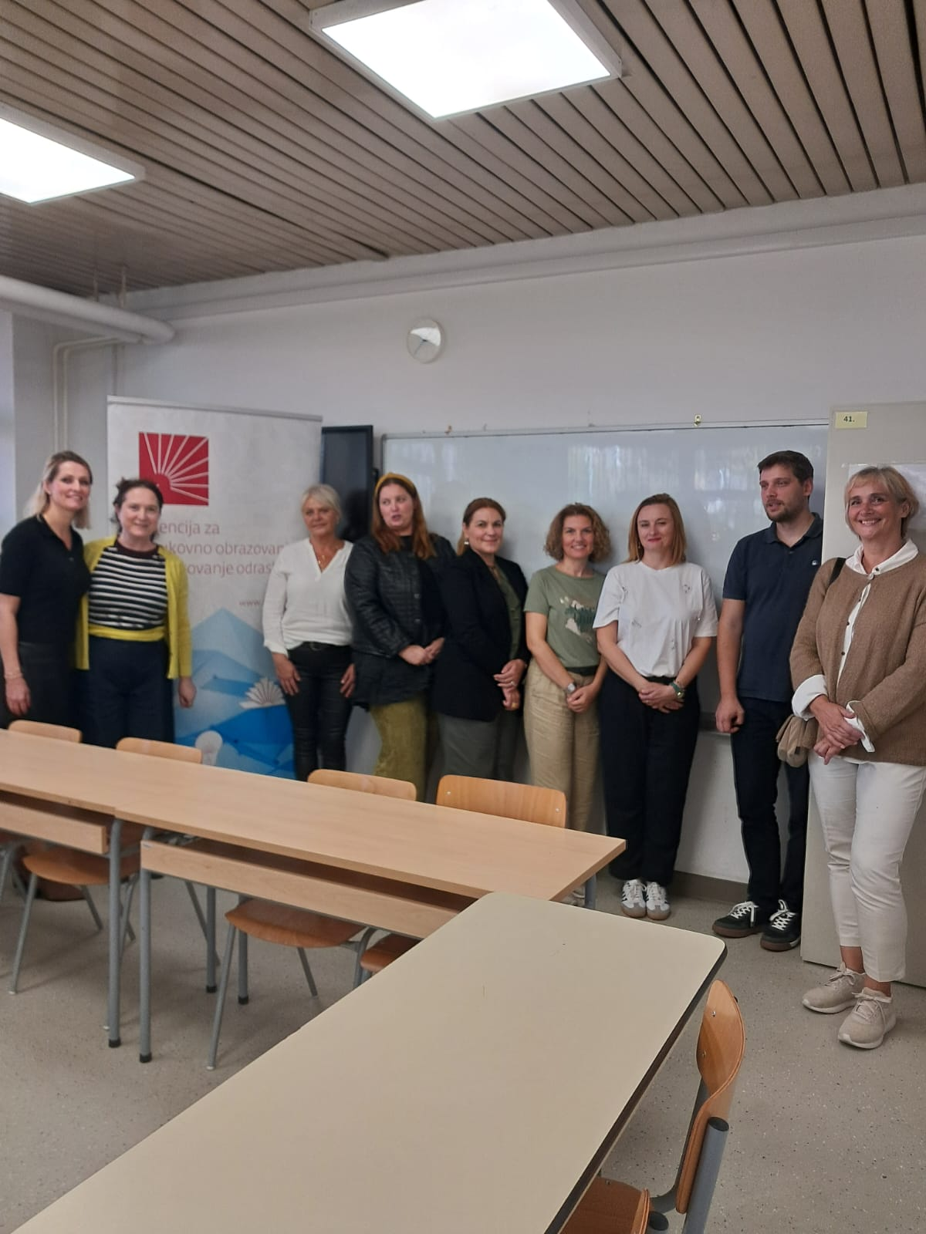
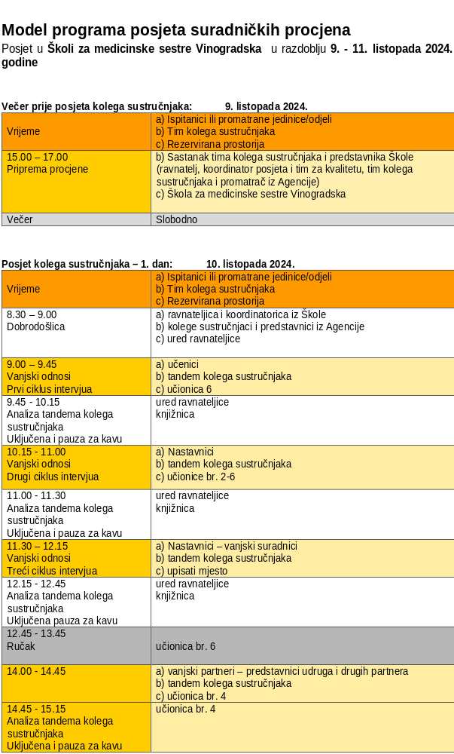
provedba posjeta

Slide 27
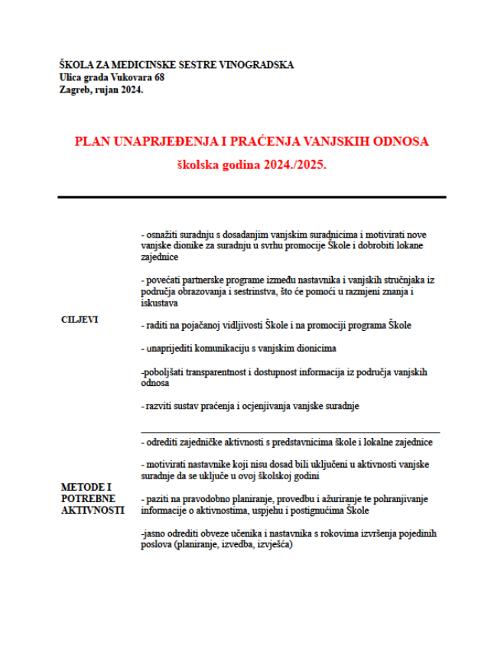
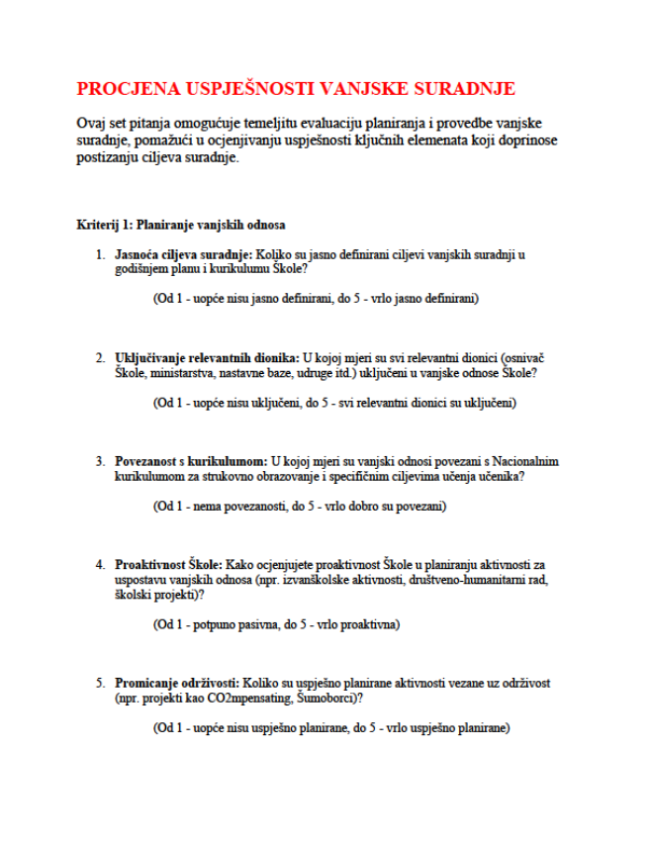
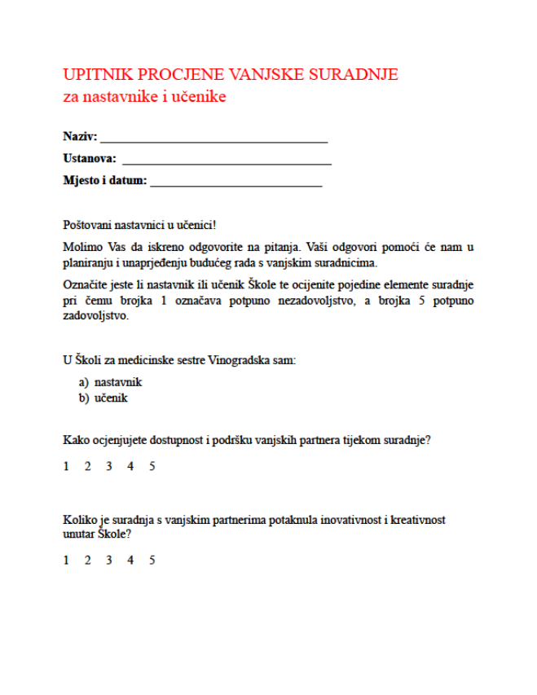
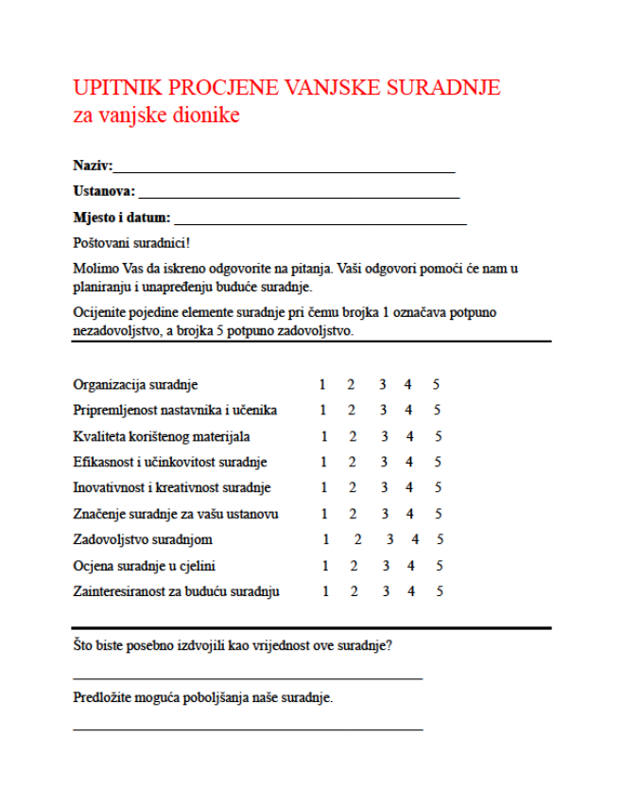

Slide 28
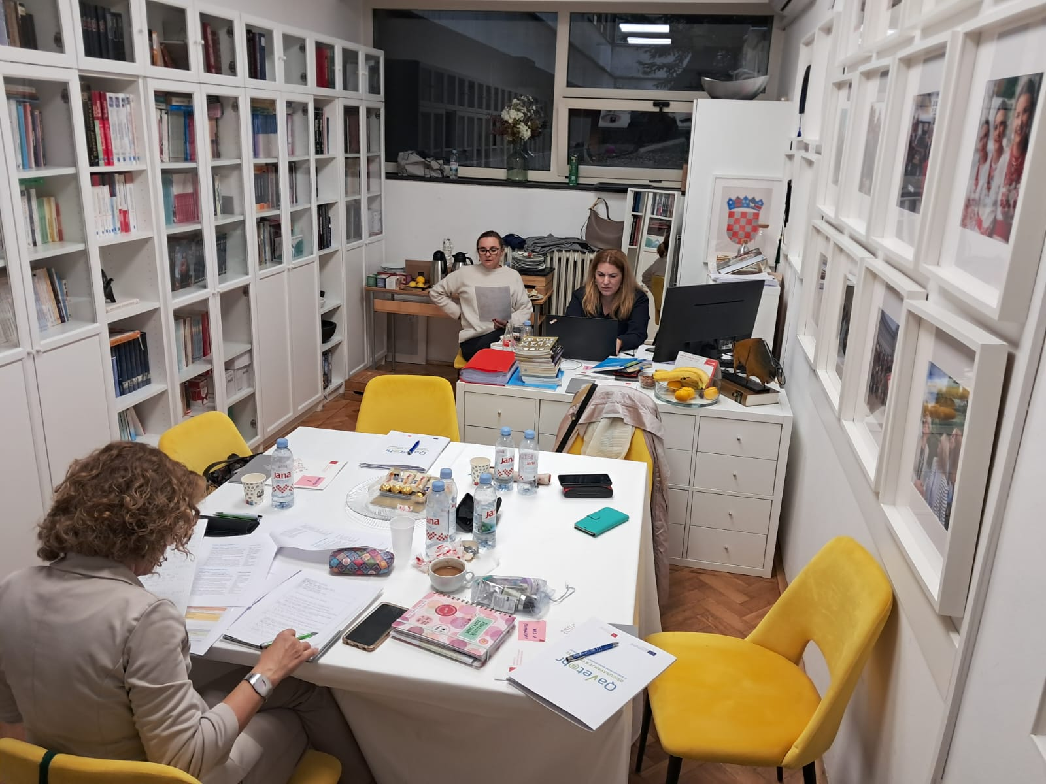
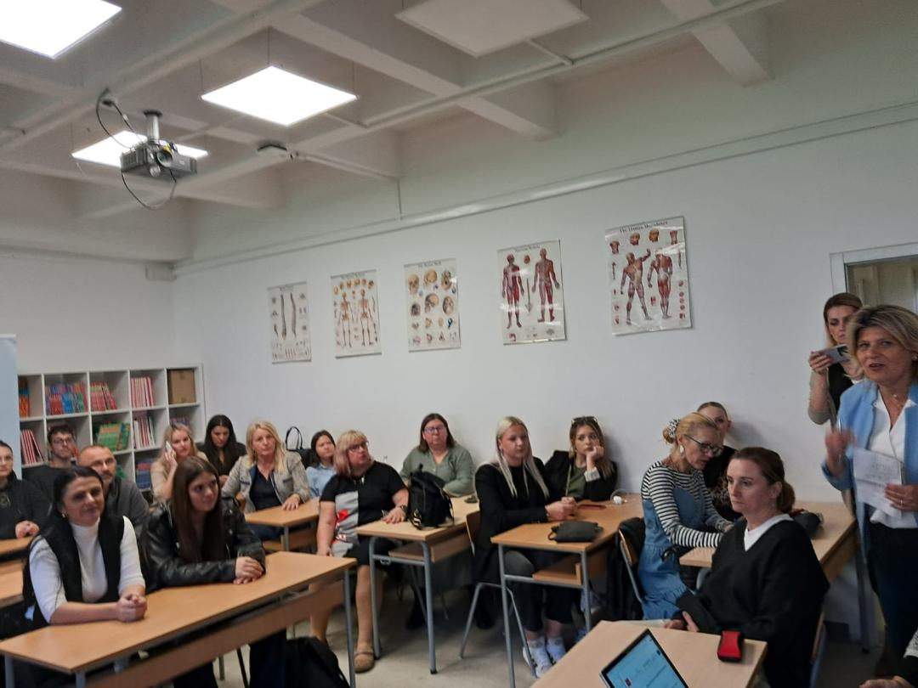
zadnji dan posjeta
unutarnja analiza i priprema za završni sastanak
kratko izvješće o provedenoj suradničkoj procjeni
završni sastanak – svi uključeni u izradu Izvješća, intervjue kao i ključni predstavnici škole
domjenak
Kolegijalna procjena – ASOO / EQAVET

Slide 29

Završno izvješće o suradničkoj procjeni
Peer Review Report
Sadržaj
1. Tehnički list
2. Opis ustanove za strukovno obrazovanje i osposobljavanje
2.1 Sažetak: Opis pružatelja SOO-a
2.2 Sažetak: Izjava o misiji
2.3 Sažetak: Osiguravanje i razvoj kvalitete: politike i mjere
3. Postupak suradničke procjene
3.1 Svrha/ciljevi suradničke procjene
3.2 Tim kolega sustručnjaka
4. Procjene područja kvalitete
4.1 Područje kvalitete 9: Vanjski odnosi
4.2 Cjelokupna procjena
5. Dodatak
5.1 Popis dokaza
Kolegijalna procjena – ASOO / EQAVET

Slide 30
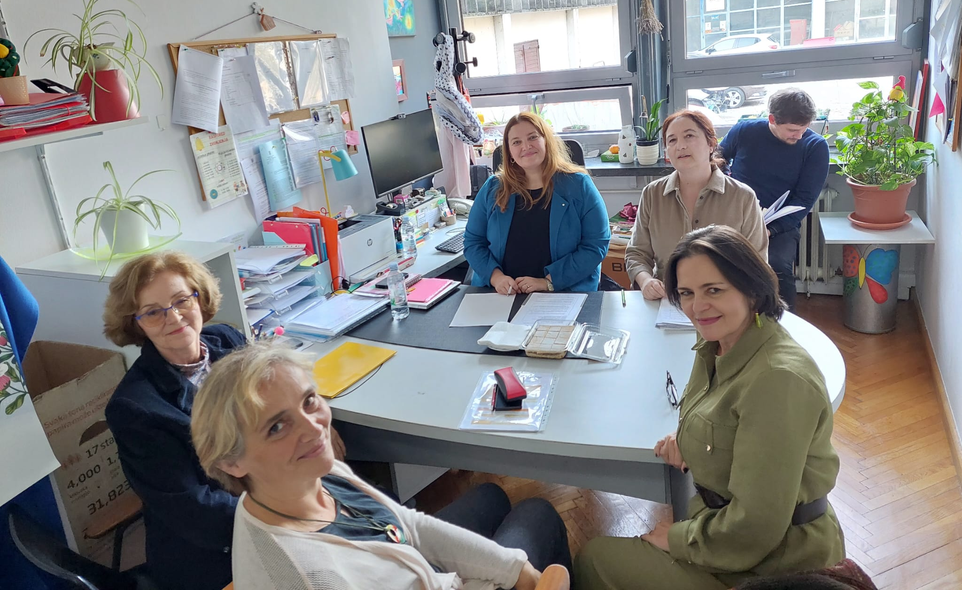

Druga suradnička procjena
Škola za primalje
5. - 7. studenoga 2024. godine
Područje kvalitete 10 INTERNACIONALIZACIJA
1. Planiranje internacionalizacije
2. Planiranje partnerstava i suradnje
3. Planiranje resursa i strukturâ za internacionalizaciju
4. Provedba međunarodnih aktivnosti
5. Suradnja s partnerima i drugim dionicima
6. Učenje i razvoj internacionalizacije
7. Nadzor i vrednovanje internacionalizacije
8. Poboljšanje internacionalizacije

Slide 31
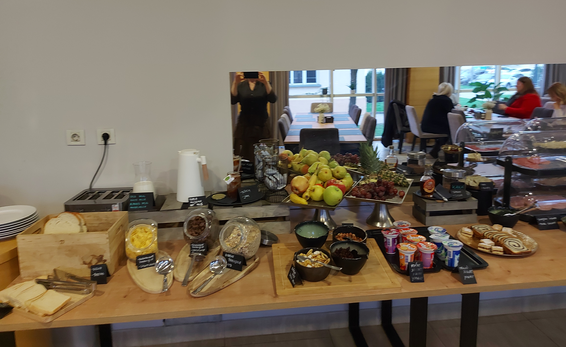
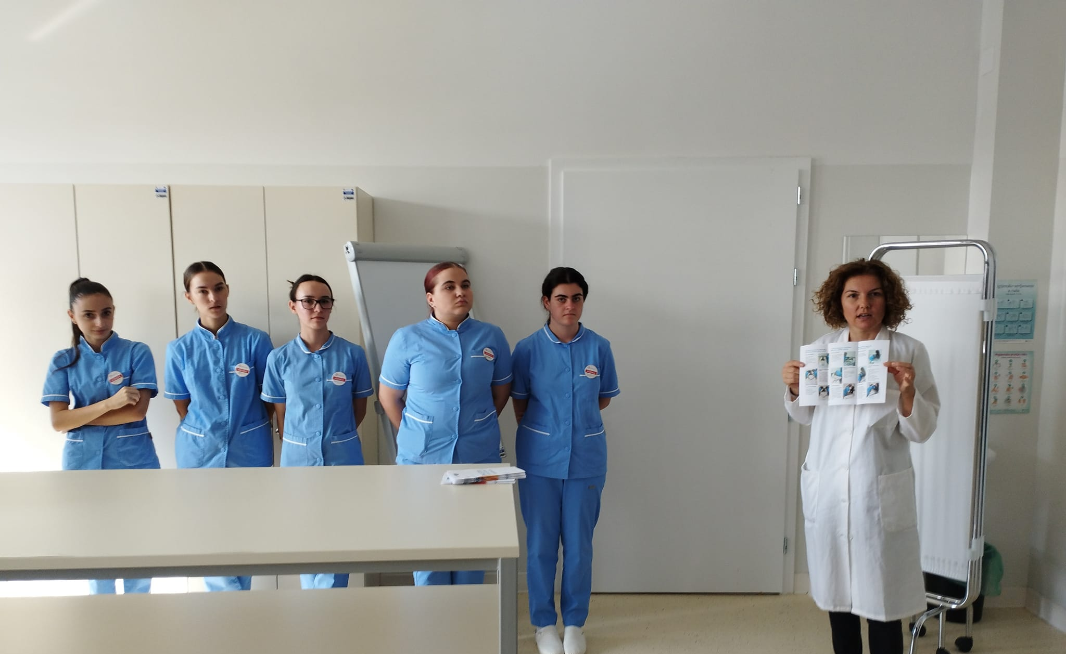
Treća suradnička procjena
Medicinska škola Bjelovar
2. - 4. prosinca 2024. godine
Područje kvalitete 5
UPRAVLJANJE INFRASTRUKTUROM, OBJEKTIMA I FINANCIJAMA
Planiranje upravljanja infrastrukturom, objektima i financijama
Planiranje financija
Upotreba infrastrukture i objekata
Financijsko upravljanje
Nadzor i vrjednovanje upravljanja infrastrukturom, objektima i financijama
6. Poboljšanje upravljanja
infrastrukturom, objektima i
financijama

Slide 32
Intervjui peer-timova
učenci (po gupama, bivši učenici)
nastavnici (općeobrazovni, stručni)
roditelji
vanjski suradnici
vanjski partneri
stručna služba
ravnateljica
predstavnik tima za kvalitetu
predsjednik školskog odbora
tehnička služba
pitanja
potpitanja
naknadna pitanja
pojašnjenja
usmjeravanje razgovora
analiza rečenoga
sažimanje
prednosti
prostor za unaprjeđenje

Slide 33
Medicinska škola Bjelovar
PEER TANDEM A3
SKUPINA ZA INTERVJU | VOĐENJE INTERVJUA | VOĐENJE BILJEŽAKA
NASTAVNICI – općeobrazovni | Kičić | Mikecin
NASTAVNICI – stručni | Štefanić | Logožar
POMOĆNO OSOBLJE (kućepazitelj + tim za održavanje infrastrukture) | Logožar | Štefanić
STRUČNA SLUŽBA – psiholog, pedagog + knjižničar | Mikecin | Kičić
RAVNATELJICA (+/- školski odbor, osnivač) | Kičić | Mikecin
VODITELJ RCK,+/- osnivač, računovodstvo +/- školski odbor, tim za kvalitetu | Štefanić | Logožar
UČENICI | Logožar | Kičić
DOKUMENTACIJA | Mikecin | Štefanić
UVID U INFRASTRUKTURU | svi zajedno

Slide 34

dobrobiti suradničke procjene
konstruktivna kritika
podržavajuće povratne informacije
prepoznavanje vlastitih postignuća
uočavanje slabih točaka
jačanje odgovornosti škole (učenici)
obostrano učenje i dijelenje dobre prakse
poznanstva i suradnja

Slide 35
